Slide 1
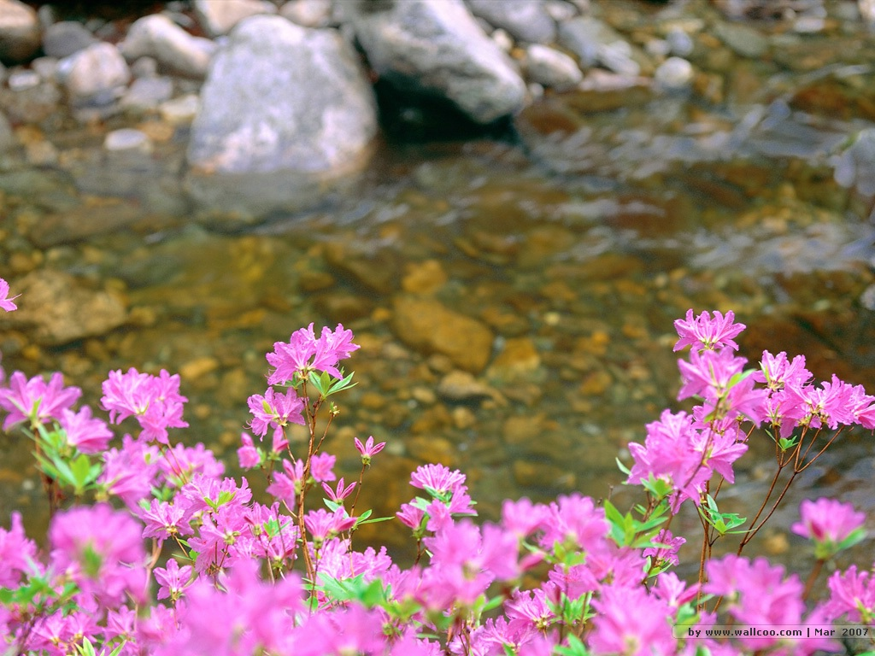
Chào mừng các em đến với giờ học
MÔN SINH HỌC 6

Slide 2
+ Vai trò của thuốc kháng sinh?
+ Khi sử dụng thuốc kháng sinh cần lưu ý điều gì?
+Vai trò của kháng sinh: Sử dụng thuốc kháng sinh để tiêu diệt, kìm hãm sự phát triển của vi khuẩn gây bệnh ở người và sinh vật.
+ Khi sử dụng thuốc kháng sinh cần lưu ý:
-Sử dụng thuốc theo chỉ định của bác sĩ
-Uống thuốc kháng sinh sau bữa ăn
-Nếu bị các rối loạn tiêu hóa phải dừng thuốc
-Uống nhiều nước
-Bổ sung lợi khuẩn

Slide 3
Tiết 24- 25. BÀI 17: ĐA DẠNG NGUYÊN SINH VẬT

Slide 4
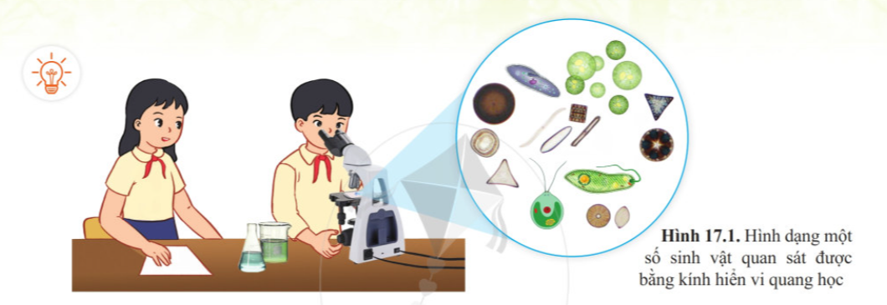
Quan sát hình 17.1
Cho biết về số lượng và hình dạng của một số
sinh vật được quan sát bằng kính hiển vi sinh học.

Slide 5
NỘI DUNG BÀI HỌC
Sự đa dạng của nguyên sinh vật
Vai trò và tác hại của nguyên sinh vật
Nguyên sinh vật là thức ăn của nhiều động vật
Một số nguyên sinh vật gây bệnh ở người

Slide 6
I. SỰ ĐA DẠNG CỦA NGUYÊN SINH VẬT
Nguyên sinh vật rất đa dạng với hơn 40 nghìn loài.
Chúng sống ở cả môi trường nước mặn và nước ngọt.

Slide 7
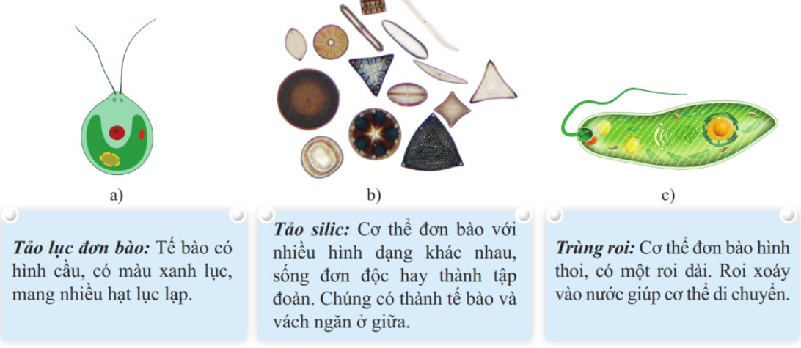
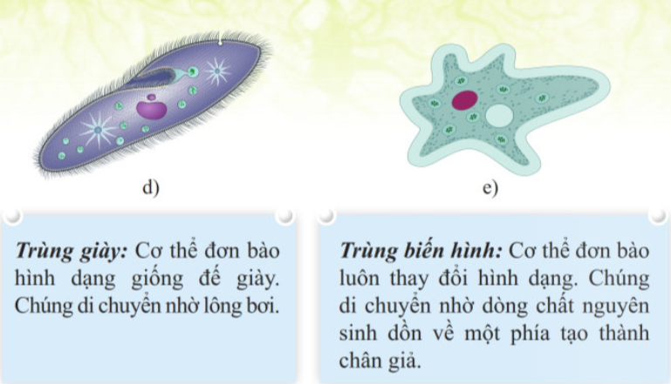
Quan sát Hình 17.2
Em hãy gọi tên, mô tả hình dạng và nêu đặc điểm nhận biết của các nguyên sinh vật.

Slide 8
Nguyên sinh vật có sự sự đa dạng về những mặt nào?
*Nguyên sinh vật rất đa dạng về số lượng, hình dạng, kích thước và môi trường sống:
- Số lượng: Khoảng hơn 40.000 loài.
- Hình dạng: Có nhiều hình dạng rất khác nhau.
- Môi trường: Sống ở cả nước ngọt và nước mặn

Slide 9
Kể tên các nguyên sinh vật thường gặp?
+ Các nguyên sinh vật thường gặp:
-Tảo lục đơn bào
-Tảo silic
-Trùng roi
-Trùng giầy
-Trùng biến hình….

Slide 10
II. VAI TRÒ VÀ TÁC HẠI CỦA NGUYÊN SINH VẬT
1. Nguyên sinh vật là thức ăn của nhiều động vật

Slide 11
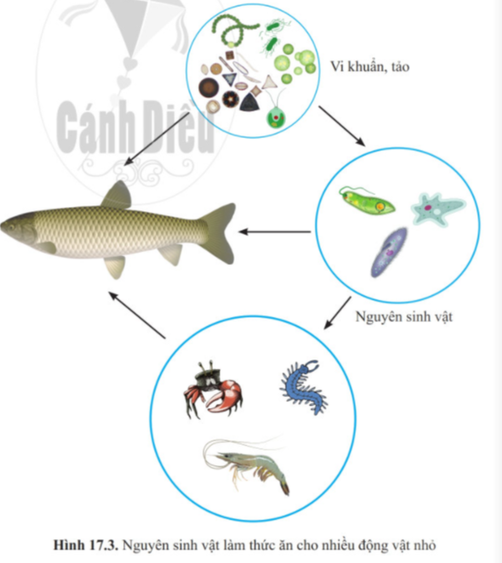
Quan sát hình 17.3
Nguyên sinh vật là thức ăn của những động vật nào?

-Nguyên sinh vật là thức ăn của nhiều loài động vật nhỏ sống trong nước như tôm, cua, cá ốc…..

Slide 12
Mở rộng
Tảo đem lại lợi ích cho san hô:
Tổng hợp nên chất hữu cơ và giải phóng oxygen thông qua quang hợp. Nhờ đó san hô lại là nơi cung cấp nguồn thức ăn phong phú nuôi dưỡng các sinh vật khác ở biển.

Slide 13
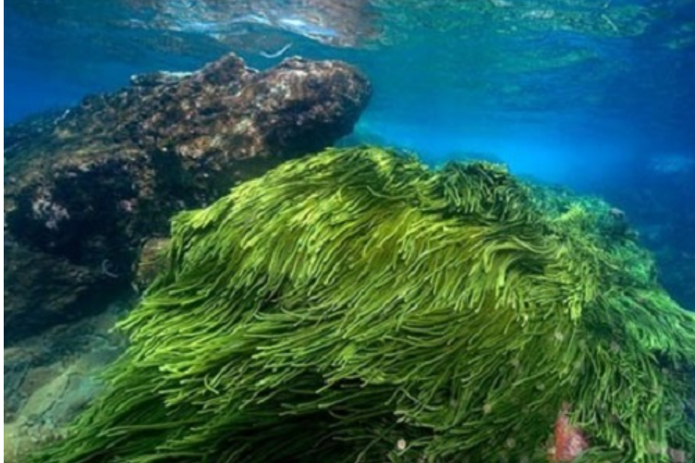
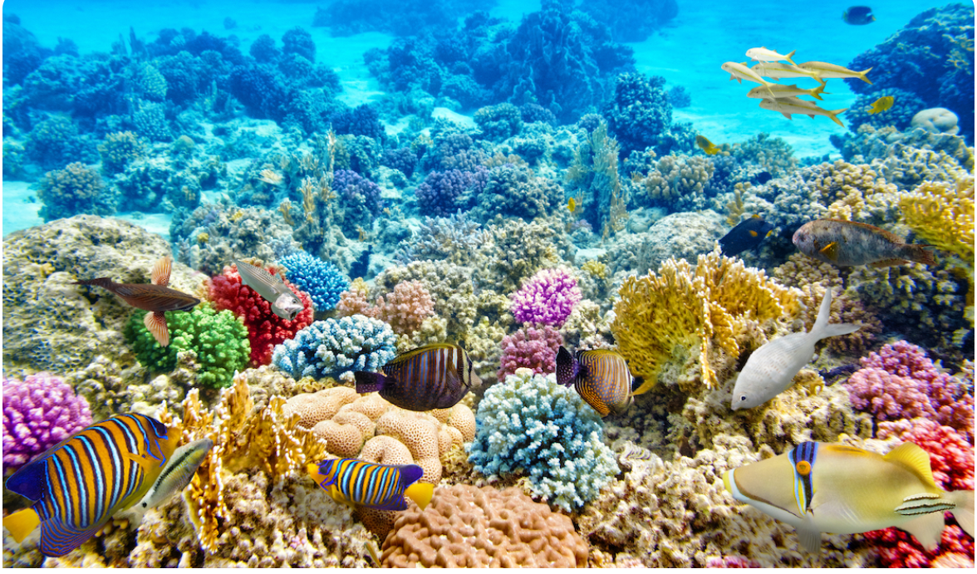

Slide 14
2. Một số nguyên sinh vật gây bệnh ở người
Quan sát Hình 17.4, 17.5: Kể tên một số nguyên sinh vật gây bệnh ở người?

- Một số nguyên sinh vật gây bệnh ở người như: Trùng sốt rét, trùng kiết lỵ, trùng uốn ván, trùng bệnh ngủ…..

Slide 15
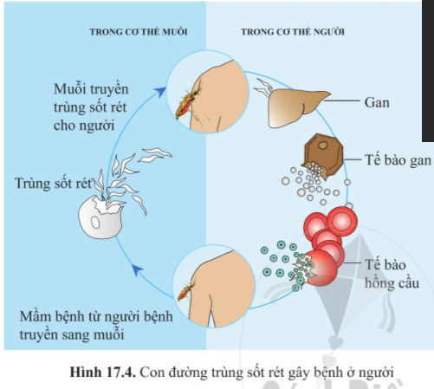
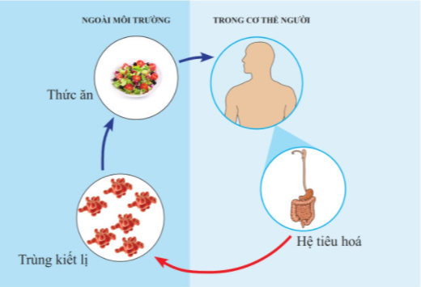
Trùng sốt rét do muỗi truyền vào máu người và theo đường máu đến gan. Sau đó, chúng chui vào kí sinh trong các tế bào hồng cầu bị vỡ, gây nên bệnh sốt rét.
Trùng kiết lị theo thức ăn, nước uống đi vào ống tiêu hóa của người gây lở loét ở thành ruột.

Slide 16
Đặc điểm của trùng kiết lị và trùng sốt rét?
Đặc điểm
 | Kích thước (so với hồng cầu) | Con đường truyền bệnh | Nơi kí sinh | Tác hại | Tên bệnh
Trùng kiết lị
Trùng sốt rét
ĐV
NS
- Viêm loét ruột, nuốt hồng cầu
Đường tiêu hóa
Ruột người
Kiết
lị
To
- Máu người.
- Ruột và nước bọt muỗi
Chui vào hồng cầu để dinh dưỡng
Qua muỗi
Sốt
rét
Nhỏ

Slide 17
+Trùng sốt rét: - Ký sinh ở người và động vật - Gây nên bệnh sốt rét ở người - Lây truyền qua muỗi Anophen
+Trùng kiết lị: - Ký sinh ở người và động vật - Gây nên bệnh kiết lị (đau bụng đi ngoài).
- Lây truyền qua đường ăn uống.

Slide 18
Mở rộng
Khi mắc bệnh kiết lị, mỗi bệnh nhân trong một ngày thải ra môi trường khoảng 300 triệu bào xác của trùng kiết lị. Chúng có thể tồn tại tới 9 tháng trong đất và nước. Vì vậy, khả năng lây bệnh là rất cao.
Người bị bệnh kiết lị thường đau bụng, đi ngoài phân nhày, có lẫn máu.

Slide 19
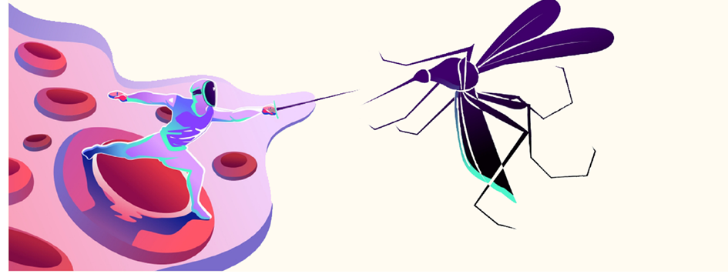
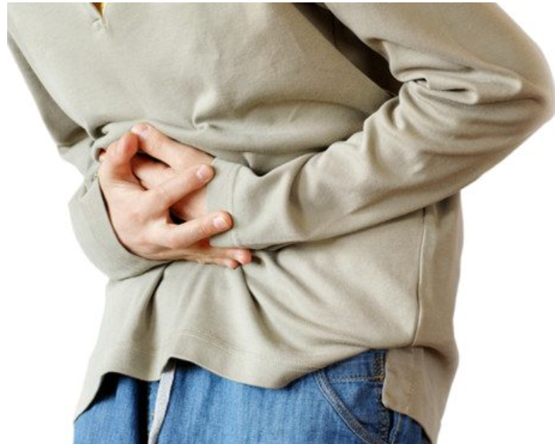
Thảo luận và trả lời câu hỏi
Em hãy nêu một số biện pháp phòng chống bệnh sốt rét, bệnh kiết lị?

Slide 20
Một số biện pháp phòng chống bệnh sốt rét, bệnh kiết lị.
Đi ngủ buông màn
Xoa kem xua muỗi, đốt hương xua muỗi.
Phát quang bụi rậm, khơi thông cống rãnh quanh nhà, mặc quần áo dài vào buổi tối
Khơi thông dòng chảy, vớt rong rêu làm thoáng mặt nước.
An toàn truyền máu, đặc biệt với người có tiền sử sốt rét.
Rửa sạch tay trước khi ăn, ăn chín uống sôi
Rửa sạch rau sống, thức ăn cần đậy kỹ tránh ruồi nhặn.
Vệ sinh môi trường ở sạch sẽ
Bệnh sốt rét
Bệnh kiết lị

Slide 21
+ Bệnh sốt rét: - Đi ngủ buông màn - Xoa kem xua muỗi, đốt hương xua muỗi. - Phát quang bụi rậm, khơi thông cống rãnh quanh nhà, mặc quần áo dài vào buổi tối - Khơi thông dòng chảy, vớt rong rêu làm thoáng mặt nước. - An toàn truyền máu, đặc biệt với người có tiền sử sốt rét.
Một số biện pháp phòng chống bệnh sốt rét, bệnh kiết lị.
+Bệnh kiết lị:
- Rửa sạch tay trước khi ăn, ăn chín uống sôi
- Rửa sạch rau sống, thức ăn cần đậy kỹ tránh ruồi nhặn.
-Vệ sinh cơ thể, vệ sinh môi trường ở sạch sẽ

Slide 22
Luyện tập mở rộng
Em hãy cho biết tên nguyên sinh vật trong Hình 17.3, 17.4, 17.5 tương ứng với từng ích lợi, tác hại trong Bảng 17.1
Ích lợi/tác hại của nguyên sinh vật | Tên nguyên sinh vật
Làm thức ăn cho động vật
Gây bệnh cho động vật và con người
Trùng giày, trùng roi, tảo
Trùng sốt rét, trùng kiết lị.

Slide 23
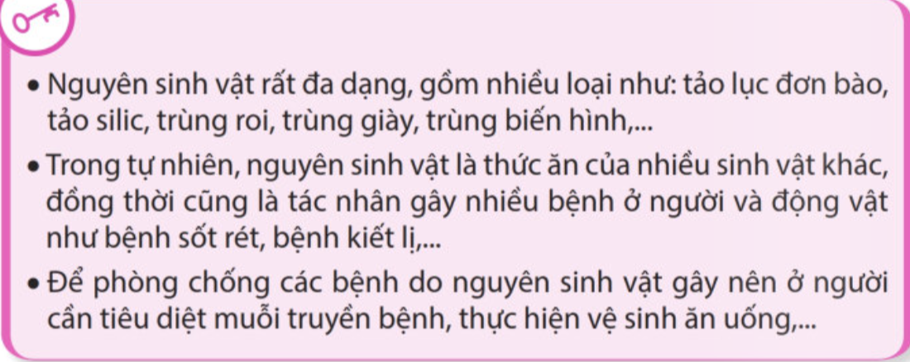
TỔNG KẾT KIẾN THỨC BÀI HỌC

Slide 24
Em hãy nêu một số biện pháp vệ sinh ăn uống để phòng trừ các bệnh do nguyên sinh vật gây nên?
Luôn ăn chín, uống sôi để hạn chế nguy cơ lây truyền bệnh qua thực phẩm.
Không sử dụng đũa, thìa cá nhân để lấy các món ăn dùng chung nhằm hạn chế nguy cơ lây nhiễm virus, vi khuẩn qua đường ăn uống

Slide 25
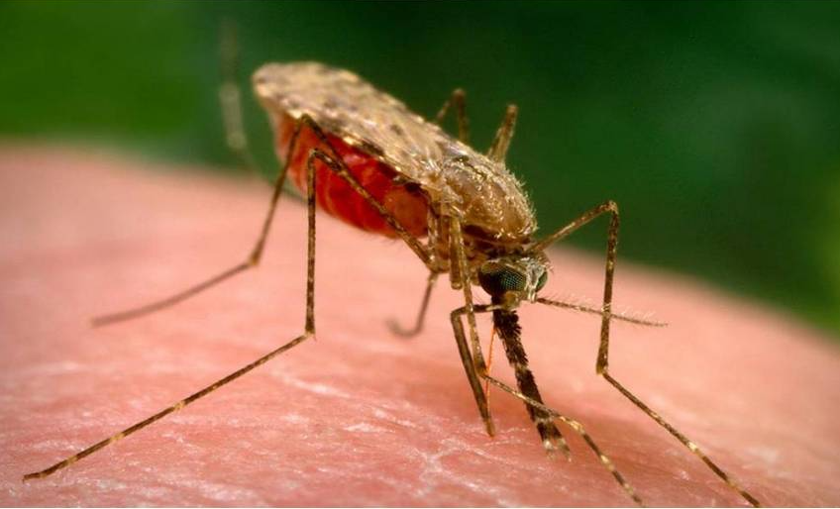
Em hãy thiết kế một bản tuyên truyền về bệnh và cách phòng bệnh sốt rét
Biểu hiện của bệnh sốt rét
Bao gồm các cơn sốt điển hình trải qua 3 giai đoạn: Rét run, sốt cao, vã mồ hôi. Ngoài ra, có thể có các triệu chứng đi kèm khác như là: Nhức đầu, mệt mỏi, buồn nôn, đau cơ, rối loạn tiêu hóa.
Biện pháp phòng ngừa
Thường xuyên ngủ màn, ngay cả ban ngày. Buổi tối khi làm việc phải mặc quần áo dài tay để phòng muỗi đốt.
Sử dụng nhang xua muỗi, dùng vợt bắt muỗi, thoa kem chống muỗi….
Cần vệ sinh môi trường xung quanh nơi ở, phát quang bụi rậm, sắp xếp vật dụng trong nhà cho ngăn nắp.

Slide 26
Hướng dẫn về nhà
Trả lời các câu hỏi
trong Sách bài tập
Đọc trước Bài 18 –
Đa dạng nấm

Slide 27
BÀI HỌC KẾT THÚC
- CHÚC CÁC EM HỌC TỐT

